Slide 1


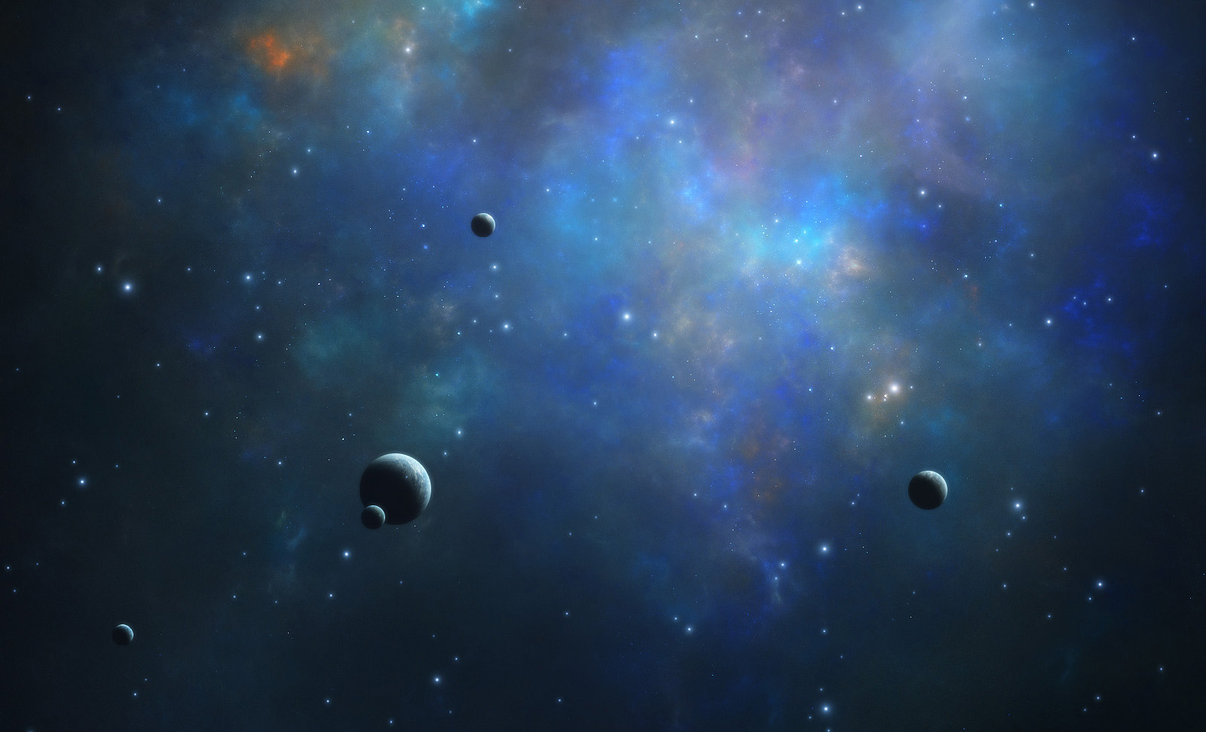

Android project:
MiniTiktok
成员：肖瑞轩
黄家伟
START

Slide 2

CONTENTS
目 录
01
PART 01
成员分工
02
界面与功能
PART 02
03
亮点
PART 03
04
成果展示
PART 04

Slide 3
PART 01
成员分工
START

Slide 4
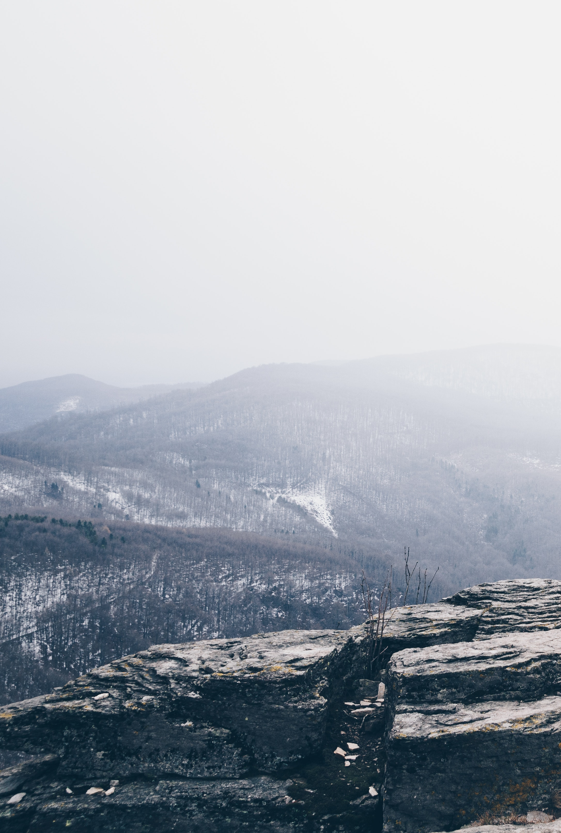
黄家伟：
负责调用相机录制视频、照片与视频的上传，播放视频界面设计与部分界面优化，收藏数据库构建，PPT制作
肖瑞轩：
负责构建联网登录与注册以及相关界面设计，首页界界面、同城界面、消息界面与用户个人面设计

Slide 5
PART 02
界面与功能

Slide 6
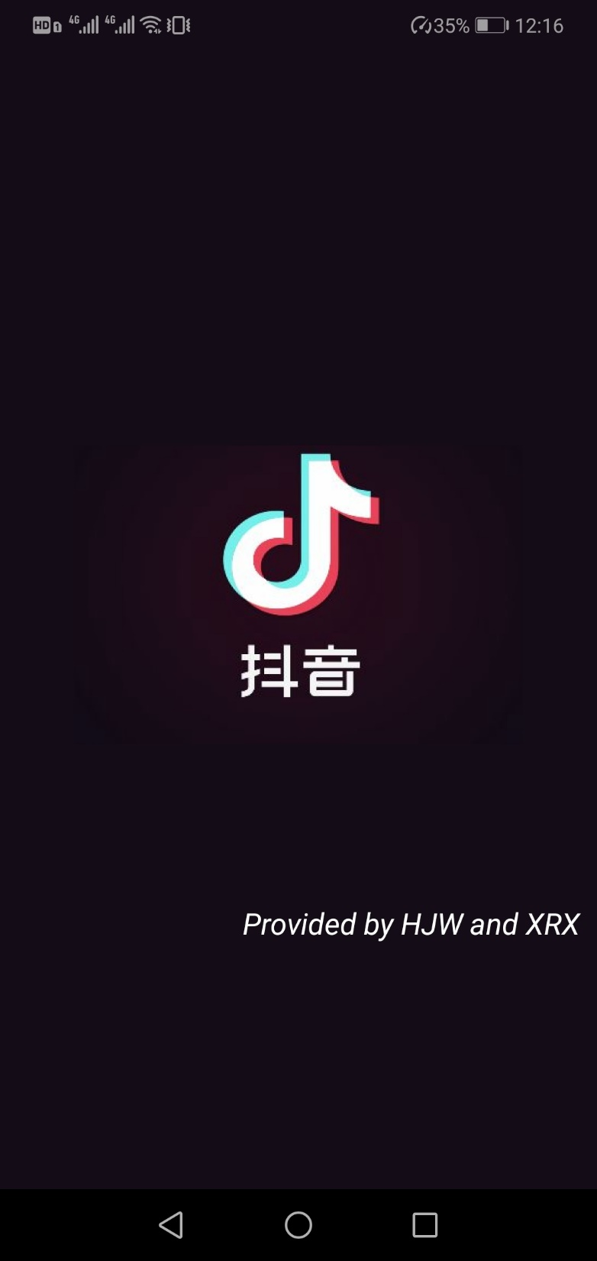

APP图标与开屏界面
APP图标与真实抖音相似
开屏页面使用一个简单的countdown timer计时器实现
退出则需要在2s内连续点击两次退出键才能退出app

Slide 7
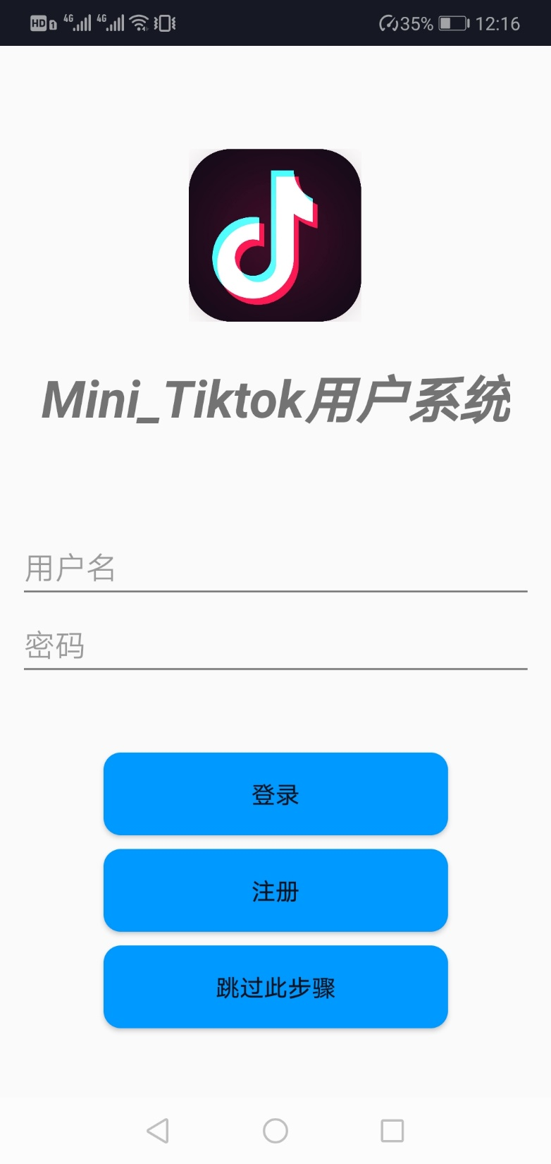
登录与注册界面
为保证在不同手机上的登录用户进行同步管理，抛弃了离线的本地数据库的存储形式，使用了在线的果创云中的api接口对用户数据库进行访问、添加与管理。
联网的get/post请求使用QShttp模块进行连接，访问果创云自建模型中的数据库数据。
按照规范将用户输入的密码以MD5的加密格式传入在线数据库进行比对与存储工作。
注册成功后自动跳转至登录界面并自动填写注册好的用户名与密码。

Slide 8
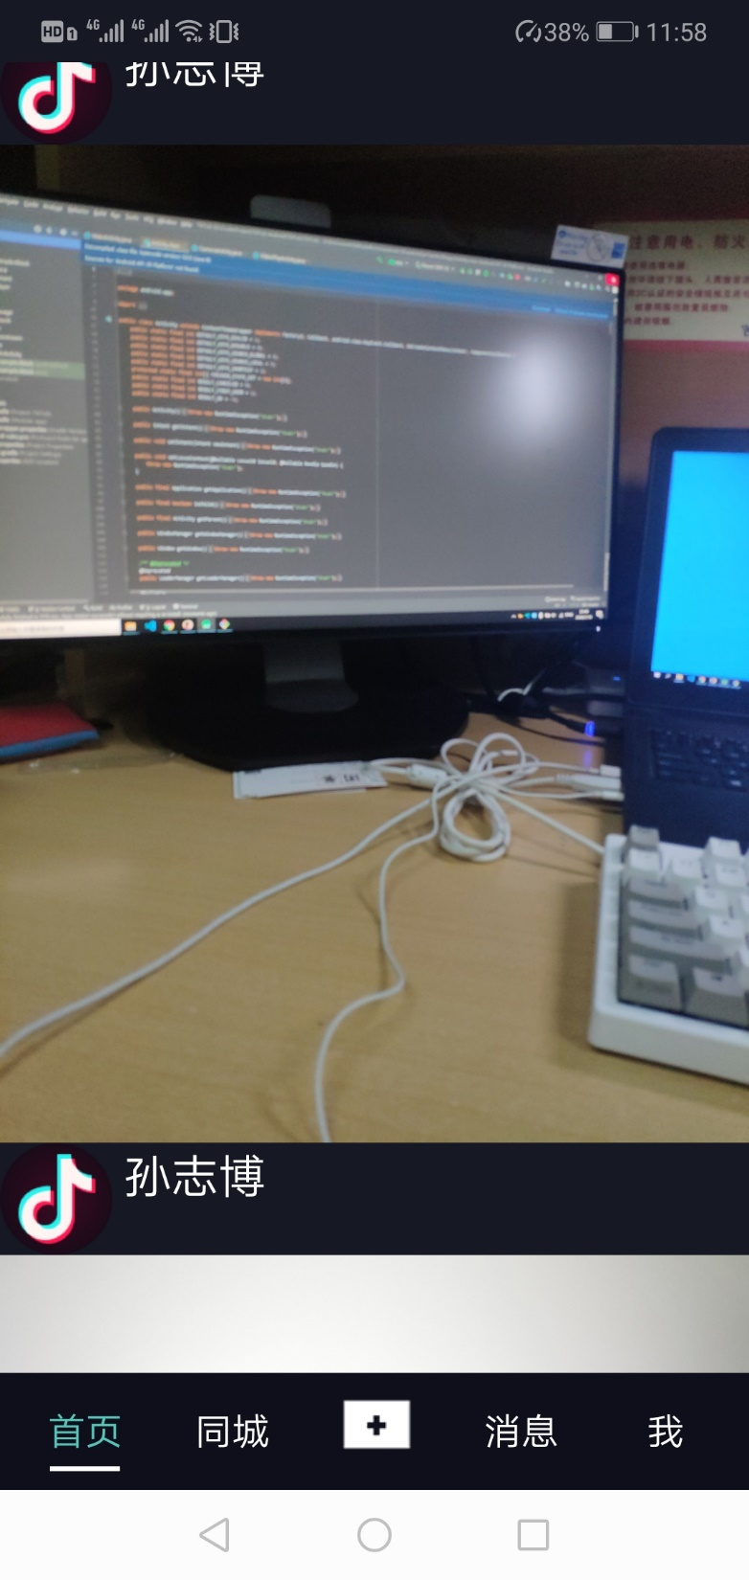
导航界面主体架构
仿照真实抖音，“首页”“同城”“消息”“我” 四个不同的导航界面，中间“+”为视频录制
主要的activity有splashscreen、main、video录制与播放、消息框，当导航栏存在时为同一个activity内，通过fragmanager进行不同fragment的加载
不同的view之间均使用Butterknife进行绑定和注入，提高开发效率

Slide 9
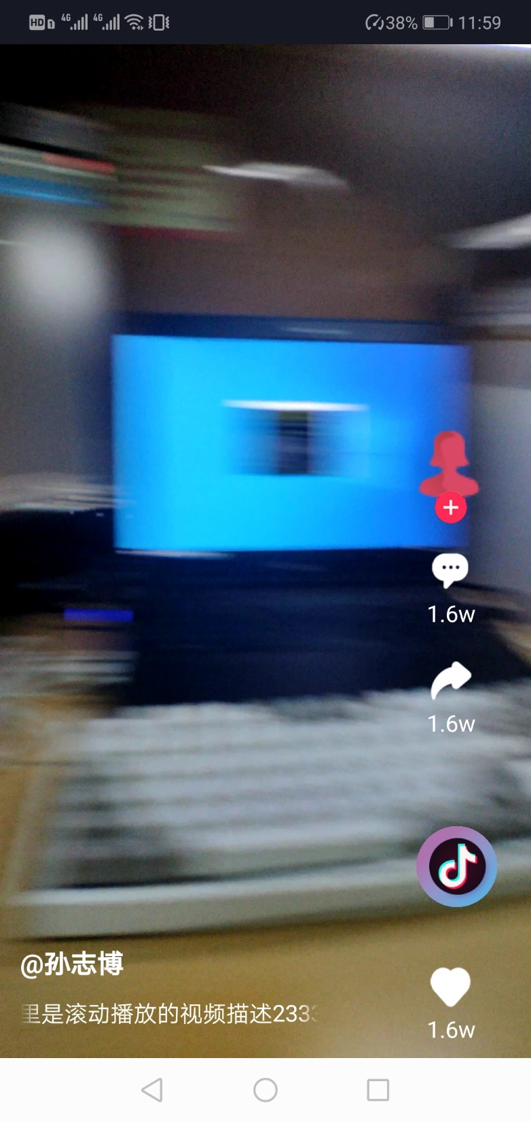
Mini_tiktok首页
使用第三方的marqueetextview进行文字跑马灯效果的展示
可控制播放进度，点赞播放lottie动画，lottie动画下载于：https://lottiefiles.com
具体演示最后进行

Slide 10
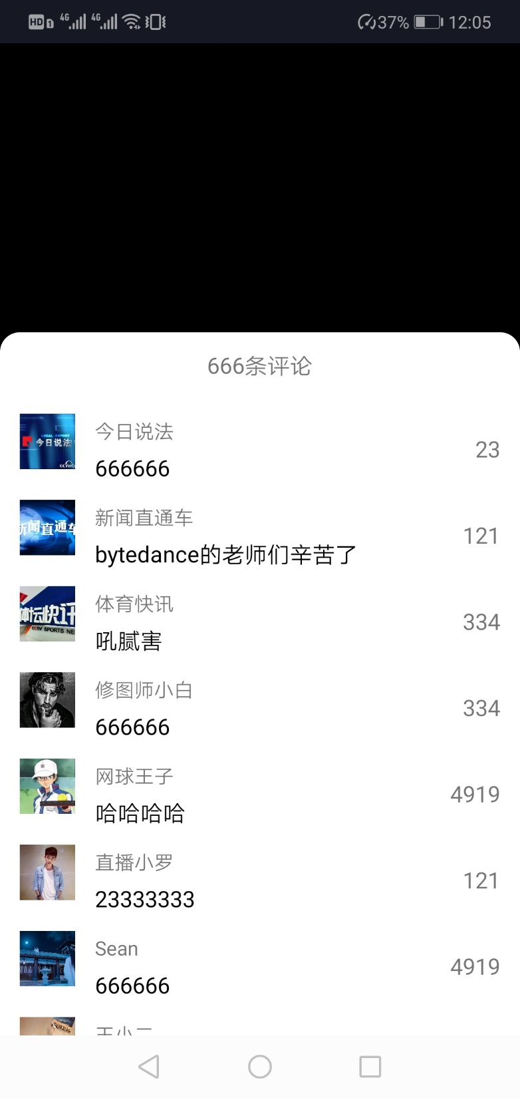
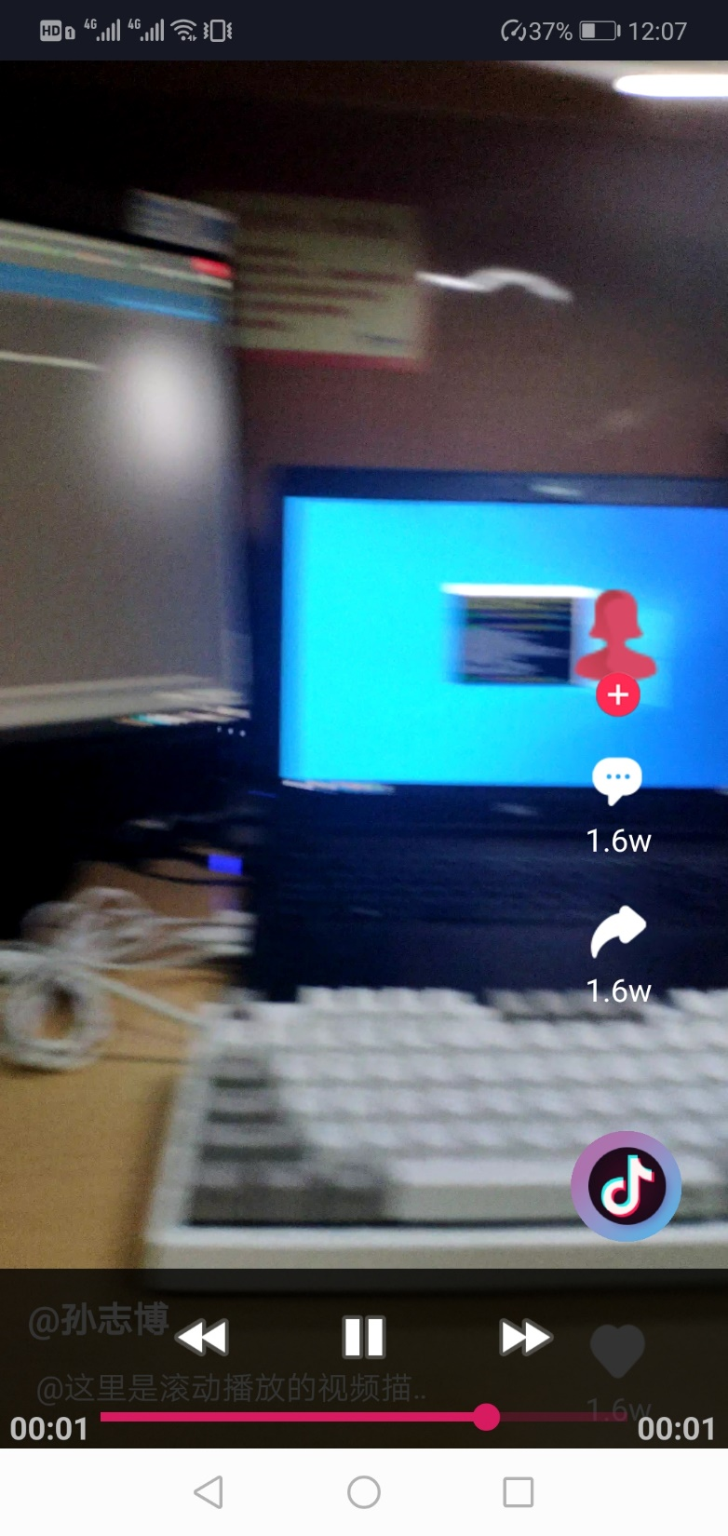
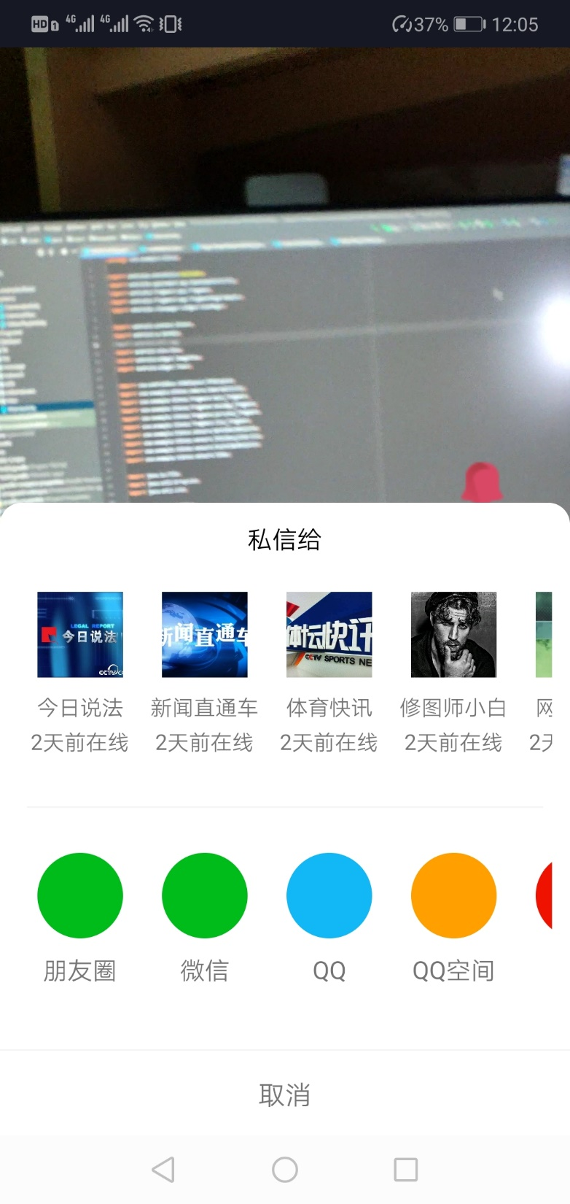
LinearLayout
首页的其他功能
查看评论
视频分享
单击出现进度条
评论：Dialogfragment框架+recyclerview进行实现
分享：Dialogfragment框架+horizontal linearlayout进行实现

Slide 11
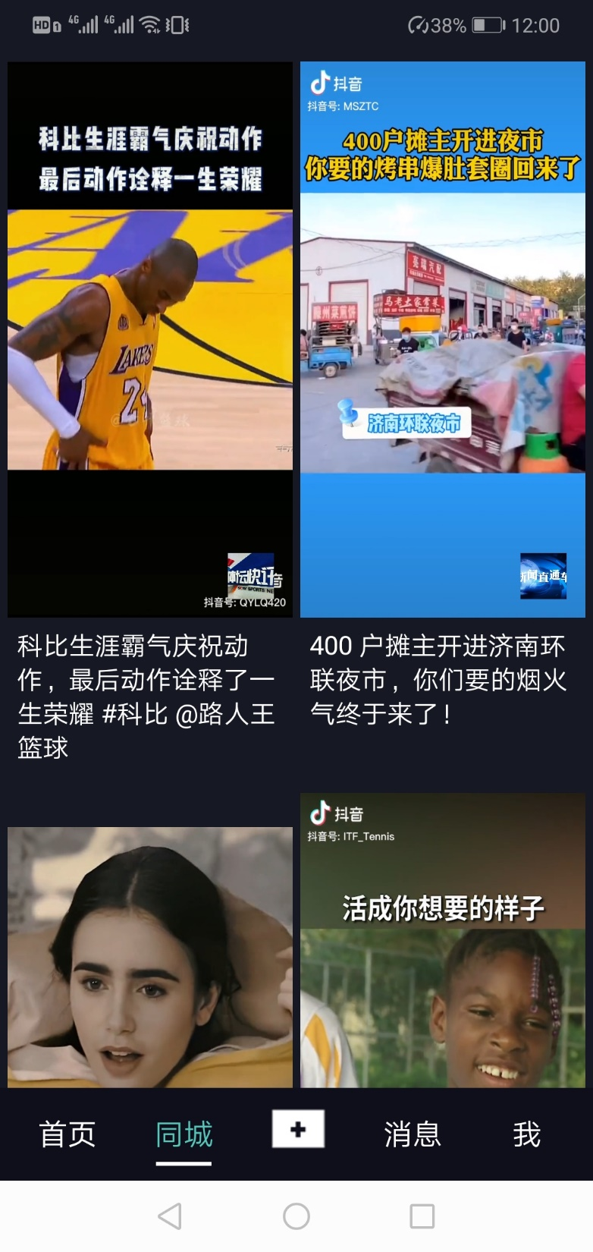
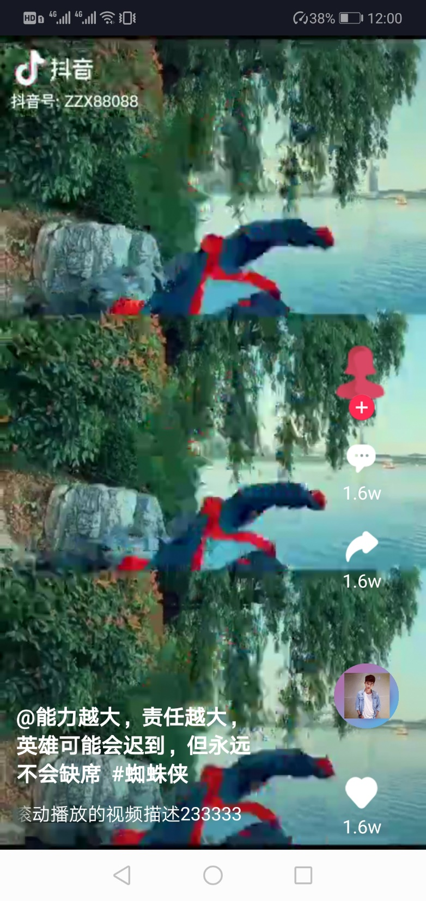
同城的导航区
使用gridvideo的格式进行呈现（因此同学们上传的视频没有简介所以就偷懒使用了下载的离线视频）
通过创建staggeredgridlayoutmanager实现网格瀑布式的布局
点击对应的layout部分会调用video播放的activity进行对应视频的播放，播放效果与之前主页的全屏播放效果类似。
recyclerView.setLayoutManager(new StaggeredGridLayoutManager(2, StaggeredGridLayoutManager.VERTICAL));

Slide 12
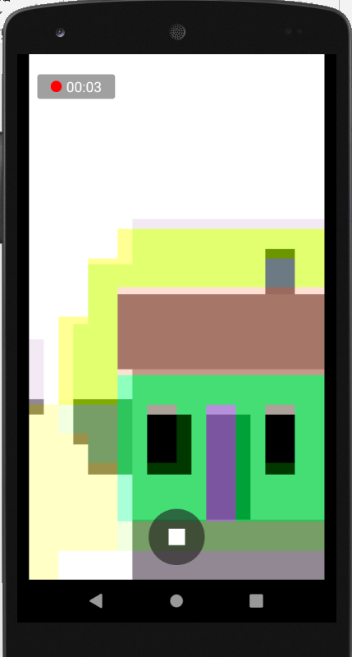
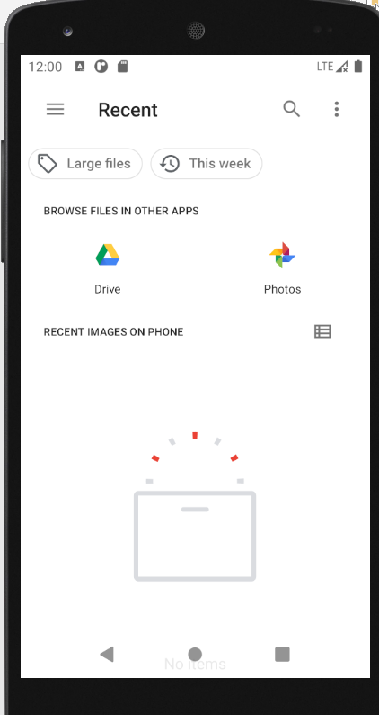
视频拍摄、选择封面

Slide 13
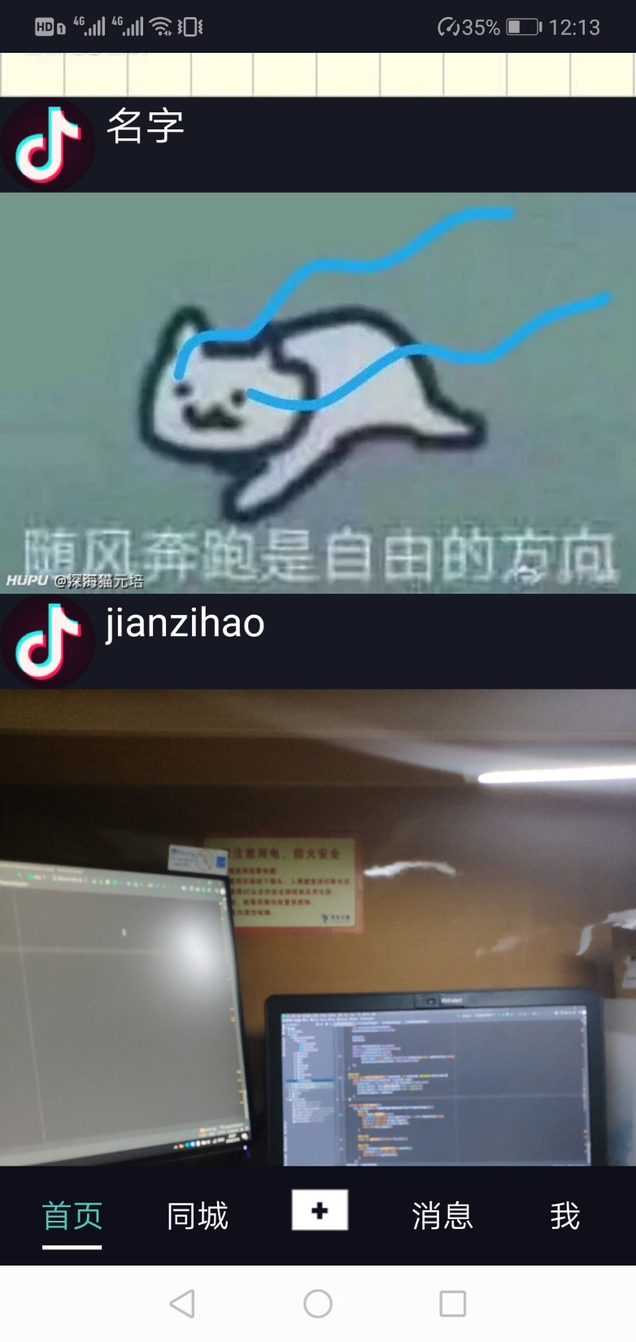
上传后首页出现自己上传的视频

Slide 14
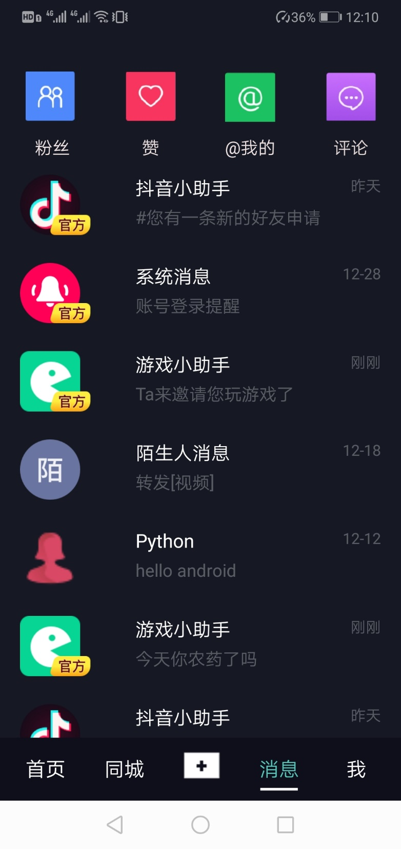
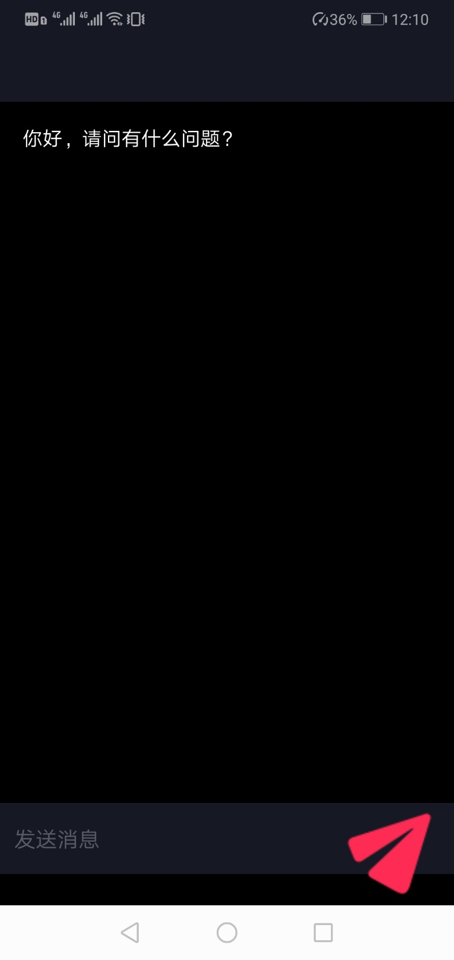
“消息”界面
与homework2类似，使用recyclerview实现，为保证对齐，顶部的图标使用辅助对齐直线进行定位校准。
点击对话框可进入发送消息。
Icon
Isofficial
Name
Content
time
不再使用之前的new方法定义对象，使用xml序列化解析从xml数据文件中得到对应的信息，方便从离线获得数据到从在线获得数据的移植过程。

Slide 15
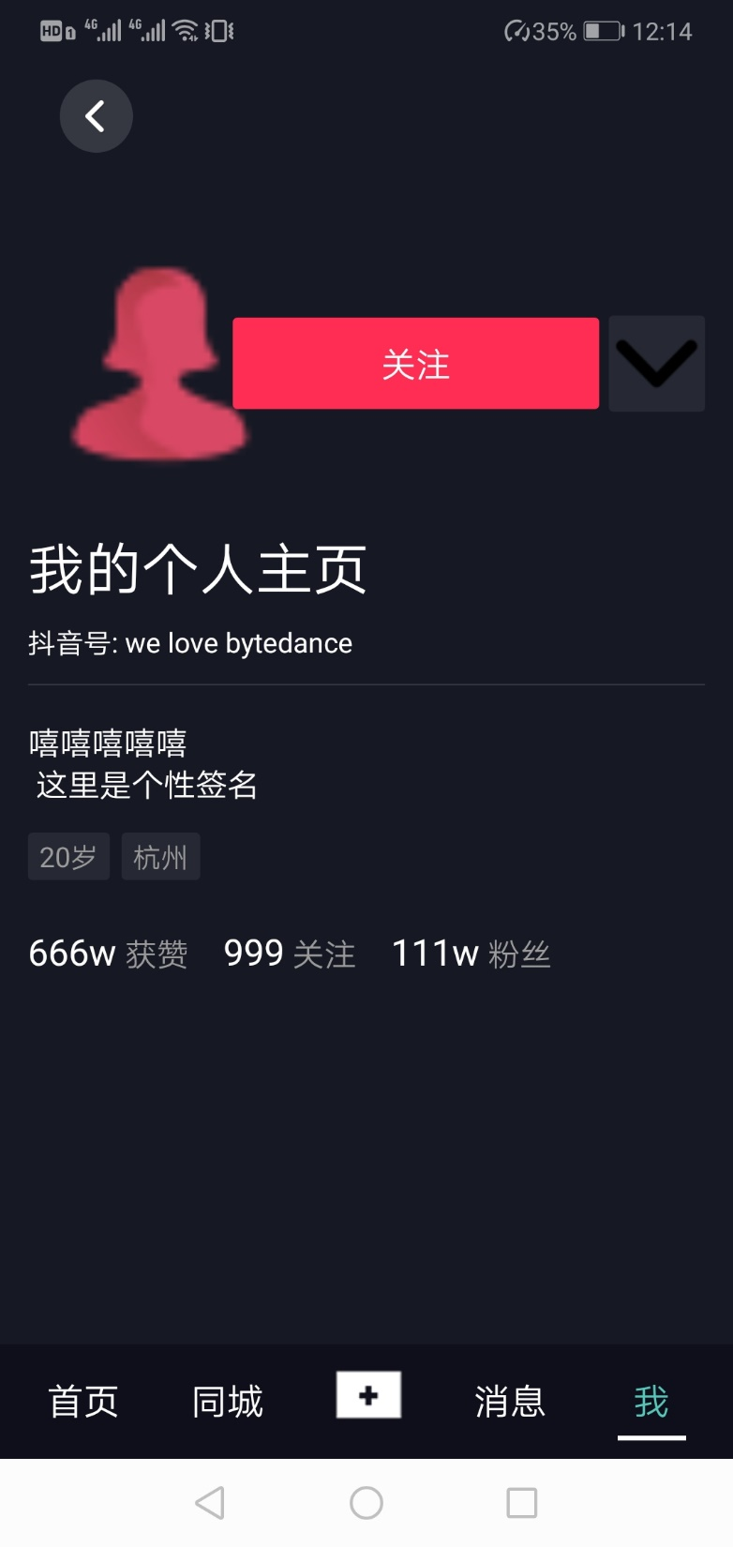
“我”部分
简单的个人主页
多个linear layout与relative layout的组合、嵌套与叠加
待实现：下方获取个人的收藏视频并以gridvideo的形式呈现

Slide 16
PART 03
功能亮点与未来可改进的点
START

Slide 17
动画：Lottie点赞动画、marqueetext走马灯文字效果
不同dialog的上拉与下滑效果
使用在线api的注册登录，md5加密传输，方便不同的设备上进行用户的管理
模仿抖音进行了视频列表与瀑布网格图两种视频呈现方式
对消息等数据使用xml序列化，方便数据来源由离线到在线的移植

Slide 18
视图布局
与真实的抖音界面相似，主页与消息列表使用的recyclerView，同城使用的GridVideo布局。高仿的抖音界面以及位置大多采用百分比（百分比GuideLine，Constraint_bias）而非绝对值（dp）布局，适配多种机型。圆角Button也显得更加友好
通过数据库实现的收藏功能

Slide 19
未来的可改进点与已做但存在bug需要修改的部分
通过数据库实现的收藏功能
不同视频的全屏切换可以使用上下滑动的效果进行呈现，左右滑动呈现个人主页等效果

Slide 20
PART 04
视频展示
START

Slide 21
THANKS
THANKS

